Slide 1
[2026 QI] WeValue 우리가치
Mera tube vs tracoe

Slide 2
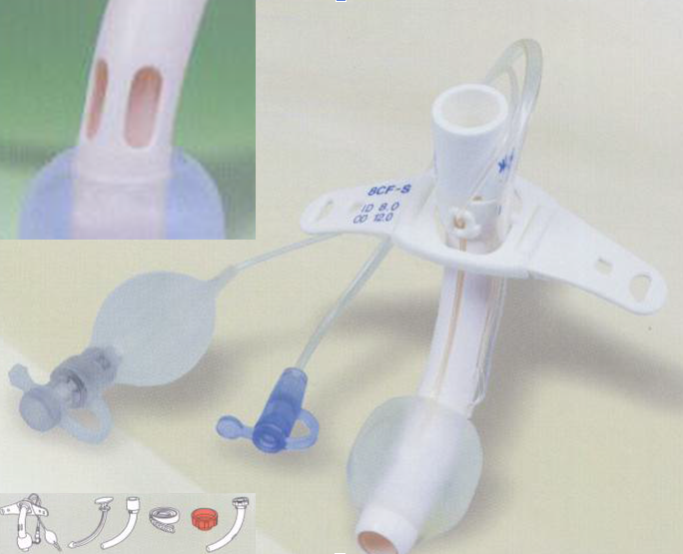
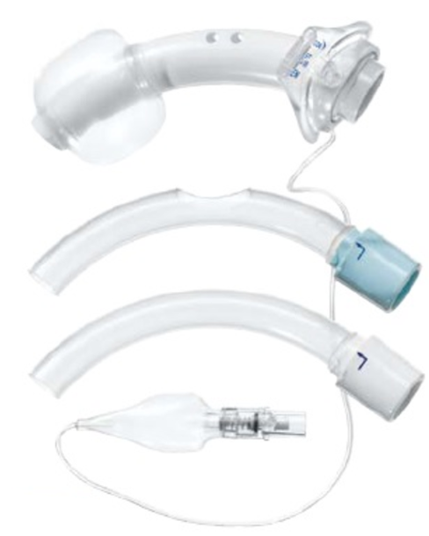
Mera tube vs Tracoe
구분 | MERA (SOFIT CF-S) | TRACOE (302)
사진
Suction Line | O | X
Neck Plate | 상하 좌우로 움직이며 접을 수 있음 | 상하로 움직이나 고정된 타입
발성창 | O | O
주요 특징 및 설명 | 주기적인 석션을 통해 2차 감염 발생 최소화 Ventilator 연결과 발성 연습이 모두 가능

Slide 3
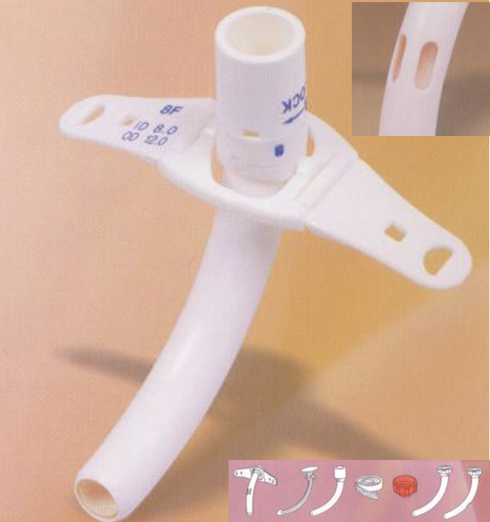
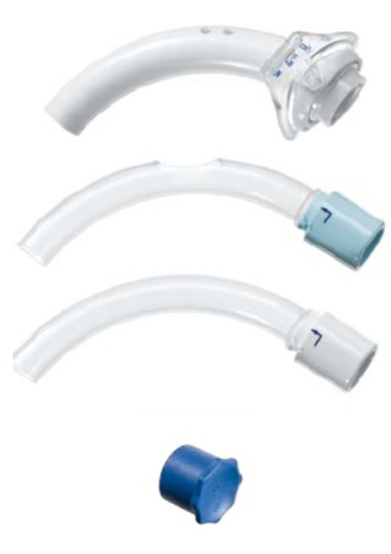
Mera tube vs Tracoe
구분 | MERA (SOFIT F) | TRACOE (304)
사진
Neck Plate | 상하 좌우로 움직이며 접을 수 있음 | 상하로 움직이나 고정된 타입
Inner Cannula | O | O
주요 특징 및 설명 | 튜브의 마개를 막고 발성 연습 가능 . Speech Valve 장착이 가능.

